Slide 1
第3章 线性系统
要点
  掌握线性系统模型建立方法
  了解可控性和可观测性条件
  掌握线性系统误差分析方法
  掌握几种典型的随机误差模型

Slide 2
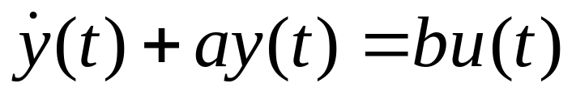
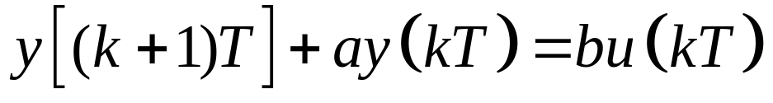

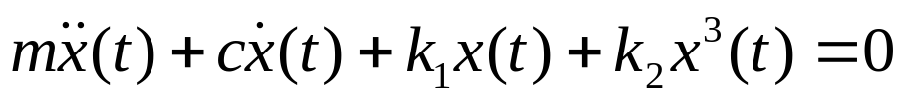

§3.1 系统分类
连续、离散
线性、非线性
  线性定常
  线性时变
  非线性

Slide 3
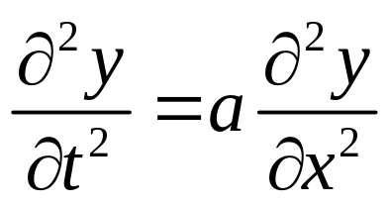

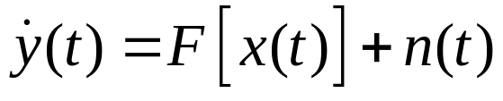
§3.1 系统分类
集中参数系统：可以用常微分方程来描述的系统
分布参数系统：不能用常微分方程，而需要偏微分方程描述的系统
确定性、随机
单变量（SISO）、多变量（MIMO）

Slide 4
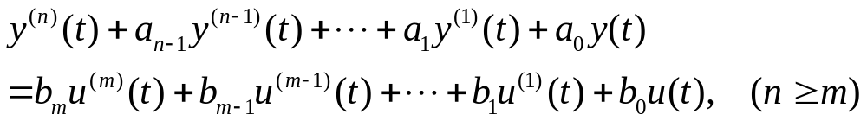
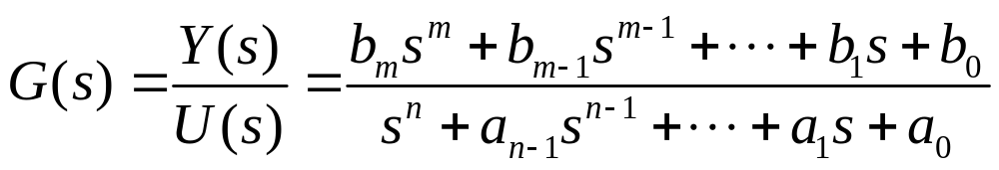
§3.2 控制系统数学模型
连续系统
  微分方程
  传递函数

Slide 5
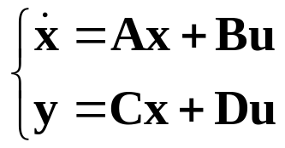
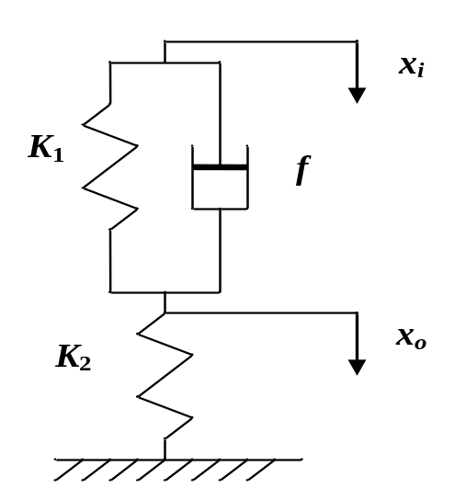
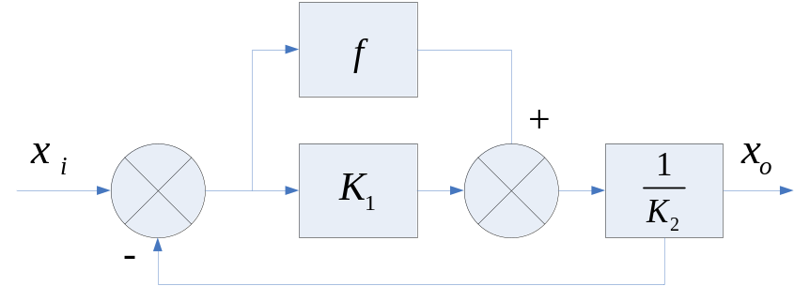
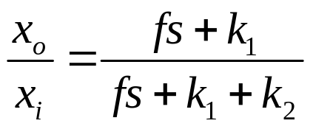
§3.2 控制系统数学模型
  状态空间法
  结构方框图

Slide 6
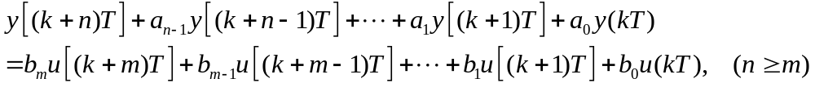
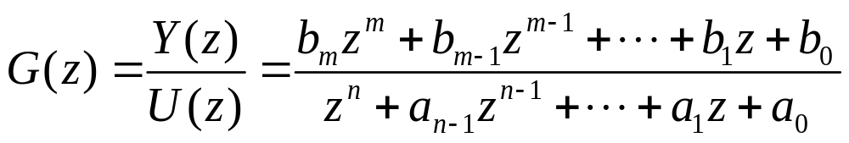
§3.2 控制系统数学模型
离散系统
  差分方程
  z函数

Slide 7
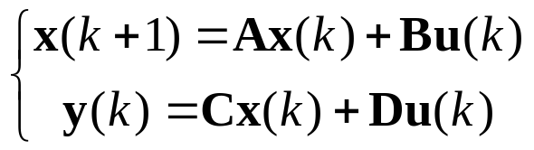
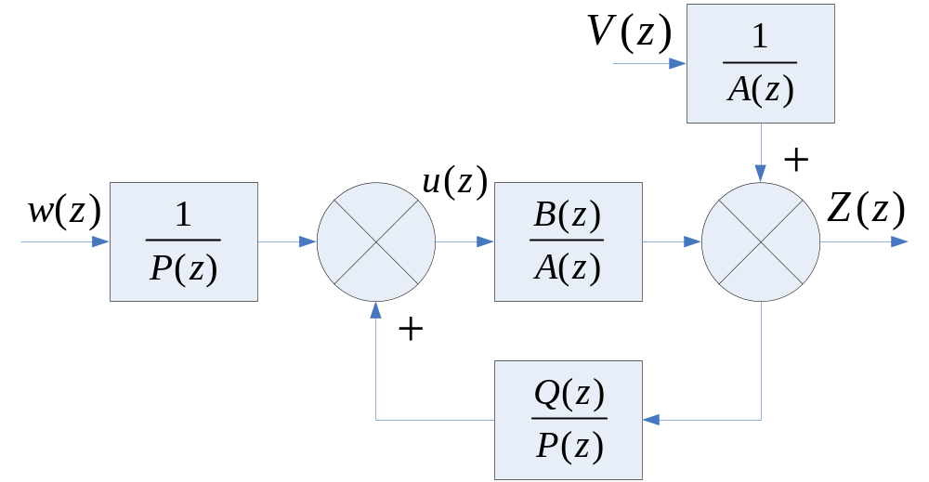
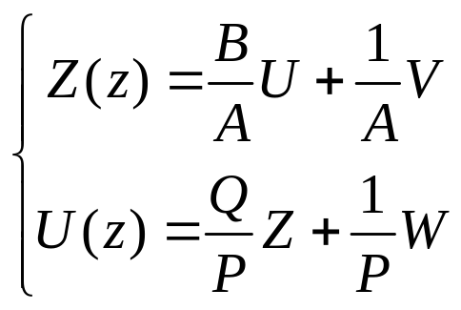
§3.2 控制系统数学模型
  离散状态空间法
  结构方框图

Slide 8
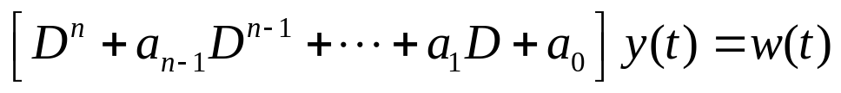
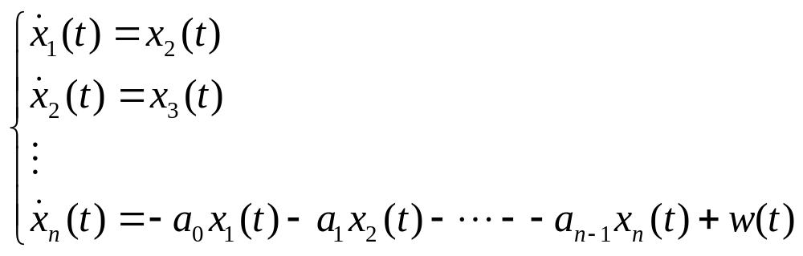
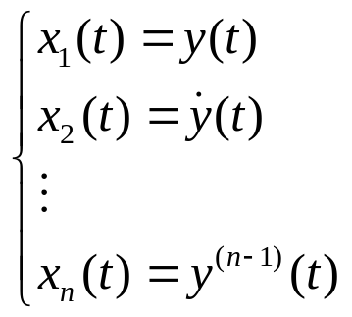
§3.2控制系统数学模型
连续系统状态空间方程的建立

Slide 9
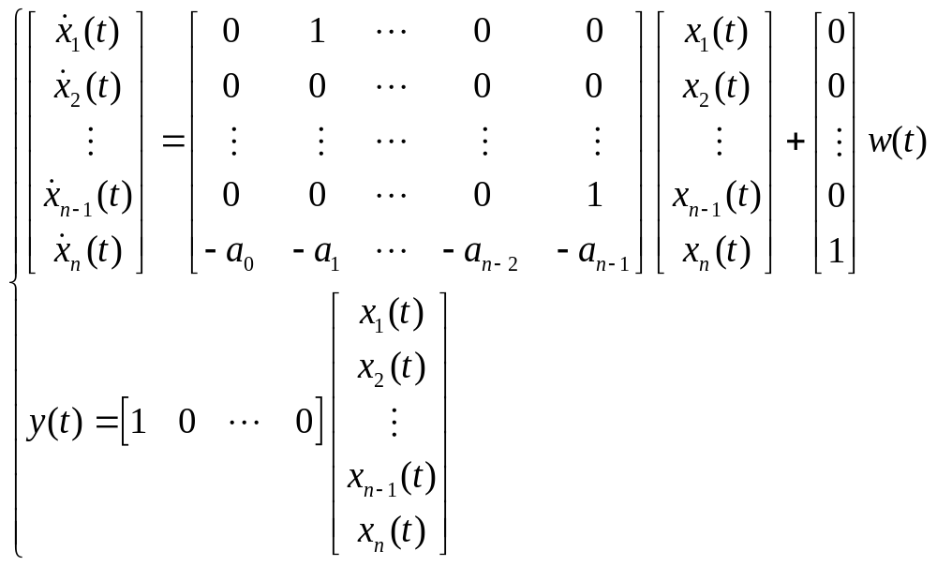
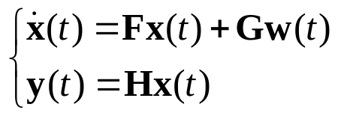
§3.2控制系统数学模型

Slide 10
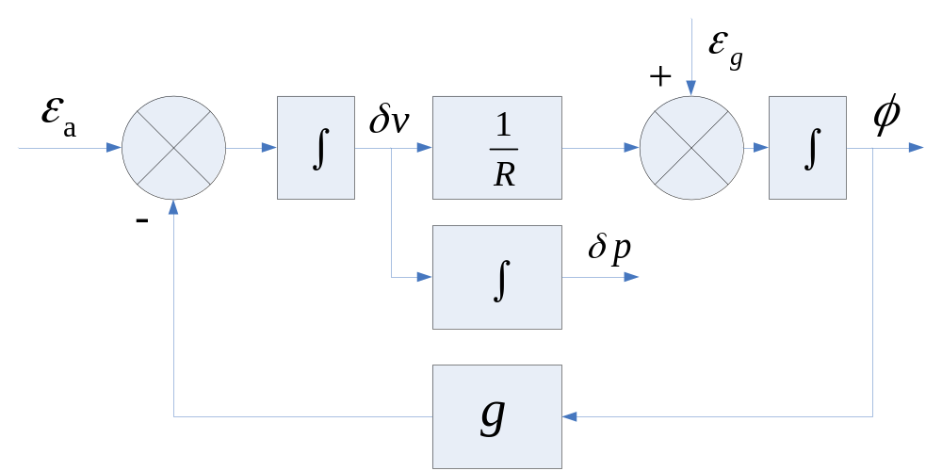
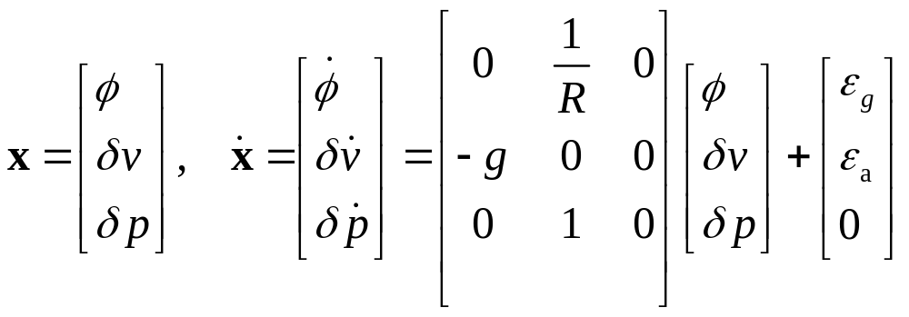
§3.2控制系统数学模型
  例3-2

Slide 11


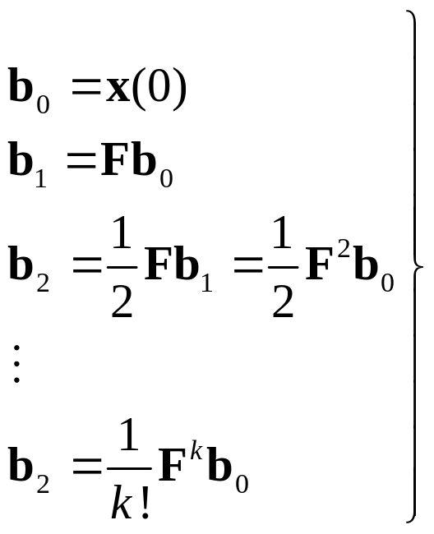
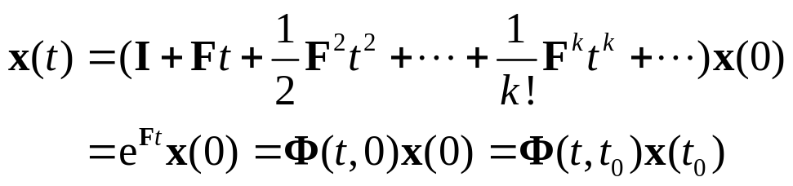
§3.2控制系统数学模型
连续系统状态空间方程的解
  齐次解
令
得

Slide 12

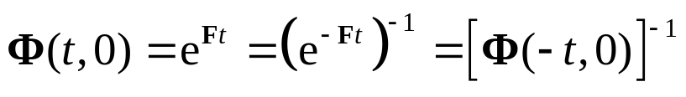
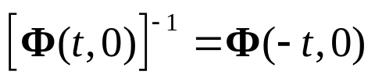
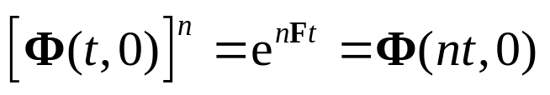



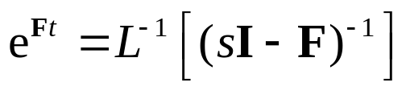
§3.2控制系统数学模型
  状态转移矩阵的性质
若
则
否则该式不成立

Slide 13
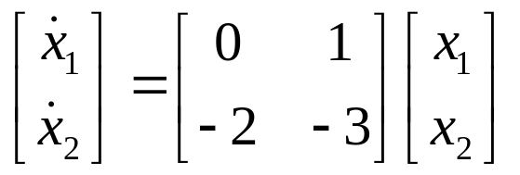


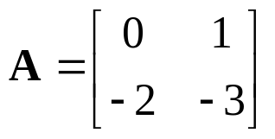
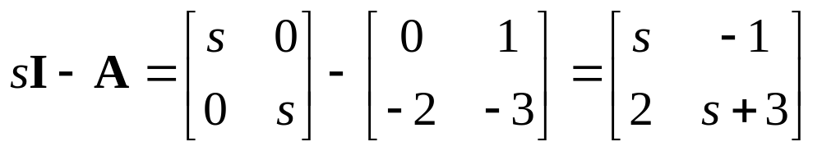
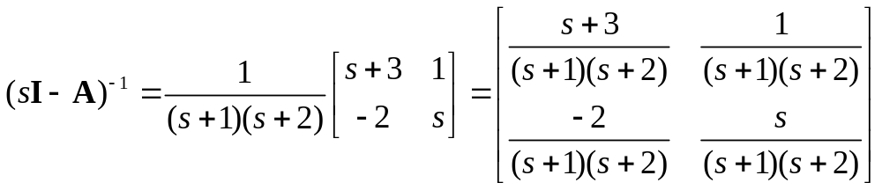
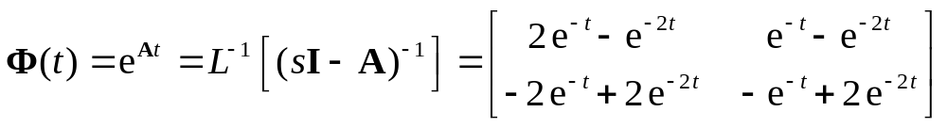
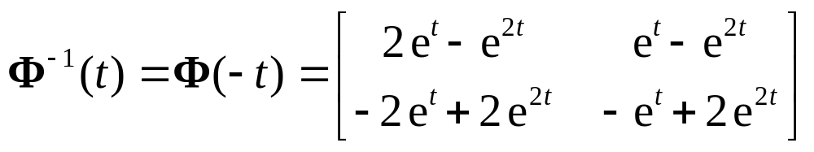
§3.2控制系统数学模型
  例3-5 已知： ，求 和

Slide 14


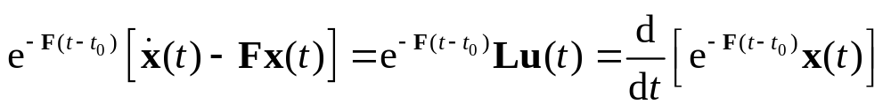
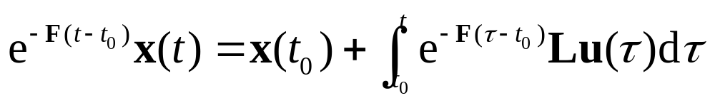
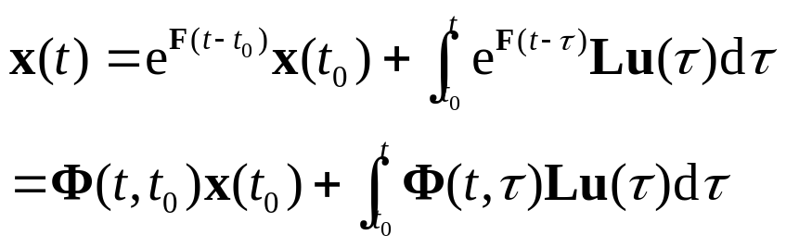
§3.2控制系统数学模型
  非齐次解

Slide 15
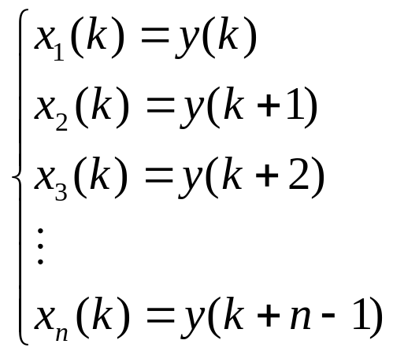
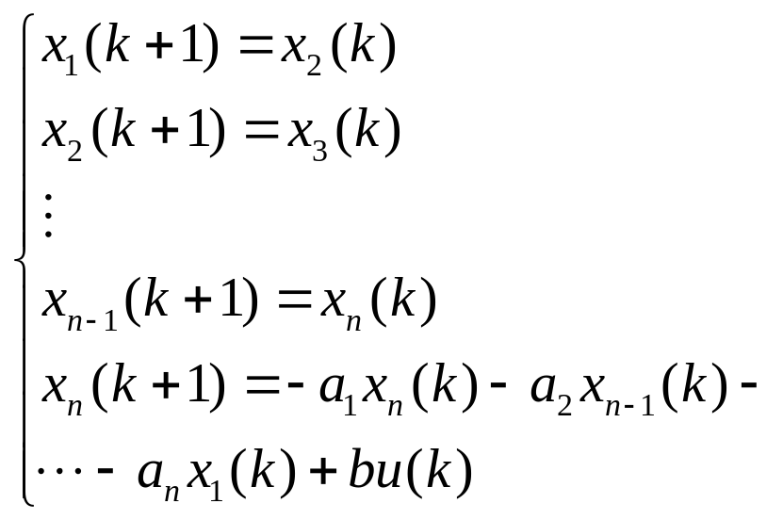
§3.2控制系统数学模型
离散系统状态空间方程的建立
令

Slide 16
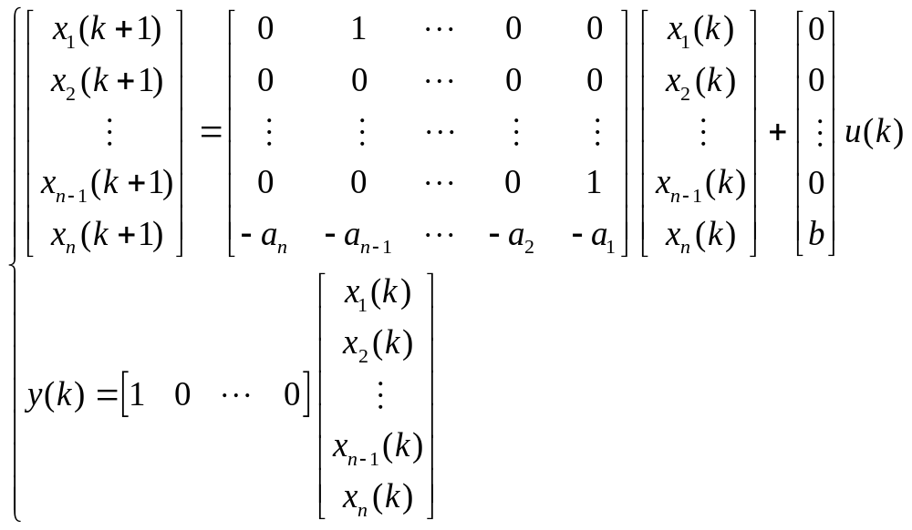
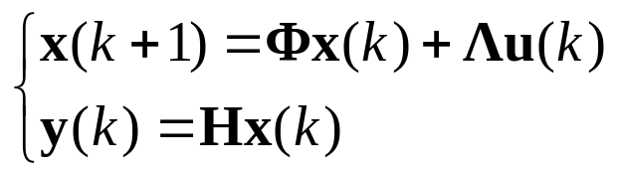
§3.2控制系统数学模型

Slide 17
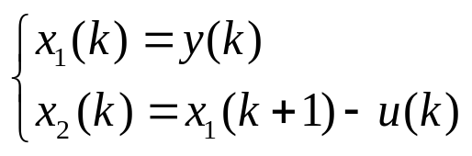
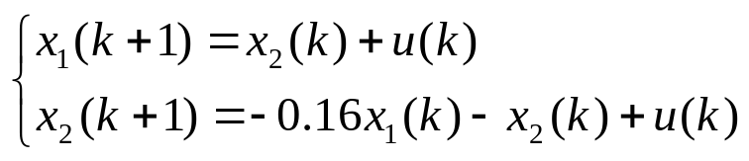

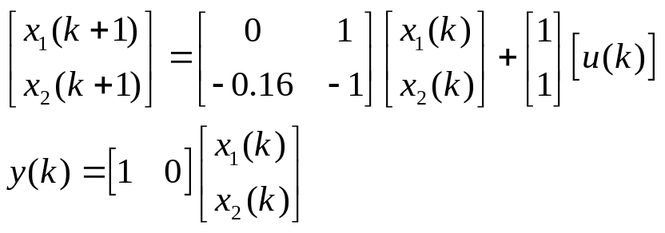
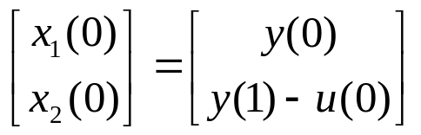
§3.2控制系统数学模型
  例3-6 求 所描述的系统状态空间表达式。

Slide 18


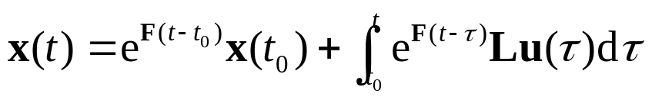


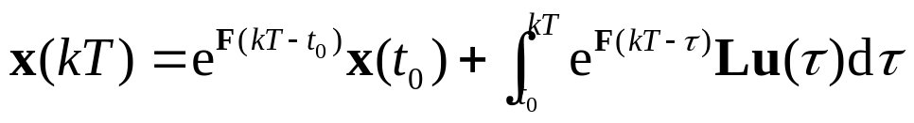
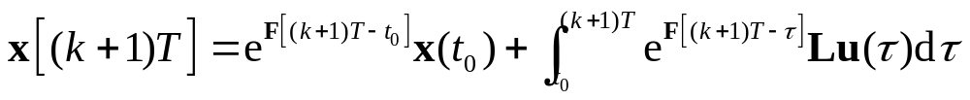
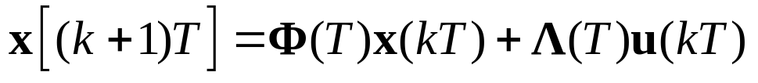

§3.2控制系统数学模型
连续系统向离散系统的转换方法
设
得

Slide 19




§3.2控制系统数学模型
  例3-7 离散化下述连续系统：

Slide 20








§3.3可观测性与可控性
可观测性
  若在间隔 中，可由观测 确定状态 ，则系统在 时是可观测的；若对所有 的全部状态 是可观测的，则系统是完全可观测的 。
  对离散定常系统

Slide 21





§3.3可观测性与可控性
  连续系统
可观测条件：秩为
可观测条件：秩为

Slide 22




§3.3可观测性与可控性
  例3-5

Slide 23






§3.3可观测性与可控性
可控性
  若在间隔 中，由控制量 确定状态 ，而无论其初始状态 如何，则系统在 时是可控的；若对所有 的全部状态 是可控的，则系统是完全可控的 。
  对离散定常系统
可控条件：秩为

Slide 24







§3.3可观测性与可控性
  连续系统
  例3-6
可控条件：秩为

Slide 25



§3.4误差分析
协方差矩阵
  协方差计算
  扰动函数协方差
    连续
    离散

Slide 26


§3.4误差分析

Slide 27





§3.4误差分析
  例3-7 试离散化如下微分方程：
  为0期望、功率谱密度 白噪声。

Slide 28

§3.4误差分析

Slide 29



§3.4误差分析
误差传播
  无偏保持性
  协方差

Slide 30


§3.4误差分析
  离散

Slide 31









§3.4误差分析
  连续
线性误差传播方程

Slide 32




§3.5常见的随机误差模型
状态向量增广

Slide 33



§3.5常见的随机误差模型
随机常数

Slide 34







§3.5常见的随机误差模型
随机游走

Slide 35



§3.5常见的随机误差模型
随机斜坡

Slide 36






§3.5常见的随机误差模型
指数相关的随机变量

Slide 37





§3.6 思考题
3-1 一线性系统如下图所示。
（1）试建立如下图所示系统的状态方程，其中输入为交流电压，状态变量为电感上的电流和电容器上的电压；
（2）对该状态方程进行求解；
（3）将该状态方程离散化。

Slide 38




















§3.6 思考题
3-2 如下图所示为一惯性导航系统的单轴误差模型，其中 、 、 、 和 分别为无偏随机垂线偏差、垂线偏倚误差、偏倚位置测量误差、不相关速度测量误差和不相关位置测量误差。取 。

Slide 39


§3.6 思考题
（1）如果只有位置测量值（ 得不到），试写出可控性矩阵，并判断该系统是否可观测；
（2）如果能同时得到位置和速度测量值，判断该系统是否可观测；
（3）如果 并可从状态模型中消去，判断该系统在只有位置测量值时是否可观测。
3-3 试证明
是线性误差传播方程的解。

